Slide 1


vite源码分析
了解学习vite内部的工作原理
作者：黄广发

Slide 2

大纲
内部库
启动篇
编译篇
热更新
学习了解vite内部核心包的基本功能！
了解vite配置文件的加载合并，服务的创建和启动！
了解.vue文件的编译和plugin-vue插件的流程
了解整个热更新的流程！和vite对热更新边界的定义规则
01
02
03
04
STEP ONE
STEP TWO
STEP THREE
STEP FOUR

Slide 3

PART ONE
01
vite内部库
通过学习vite外部的npm包，了解基本包的作用，有利于我们更清楚vite整个流程环节！vite里面使用大量的npm包！官网也有说明vite拒绝重复造轮子！

Slide 4
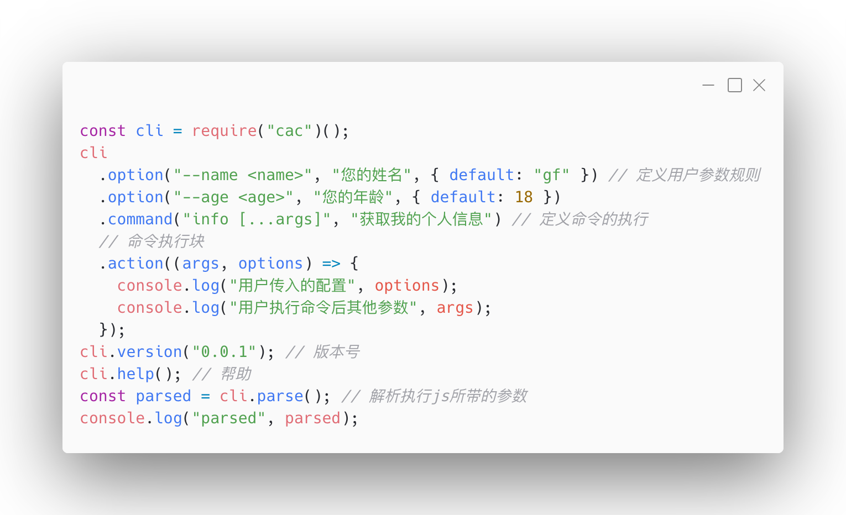
命令脚本工具包

Slide 5
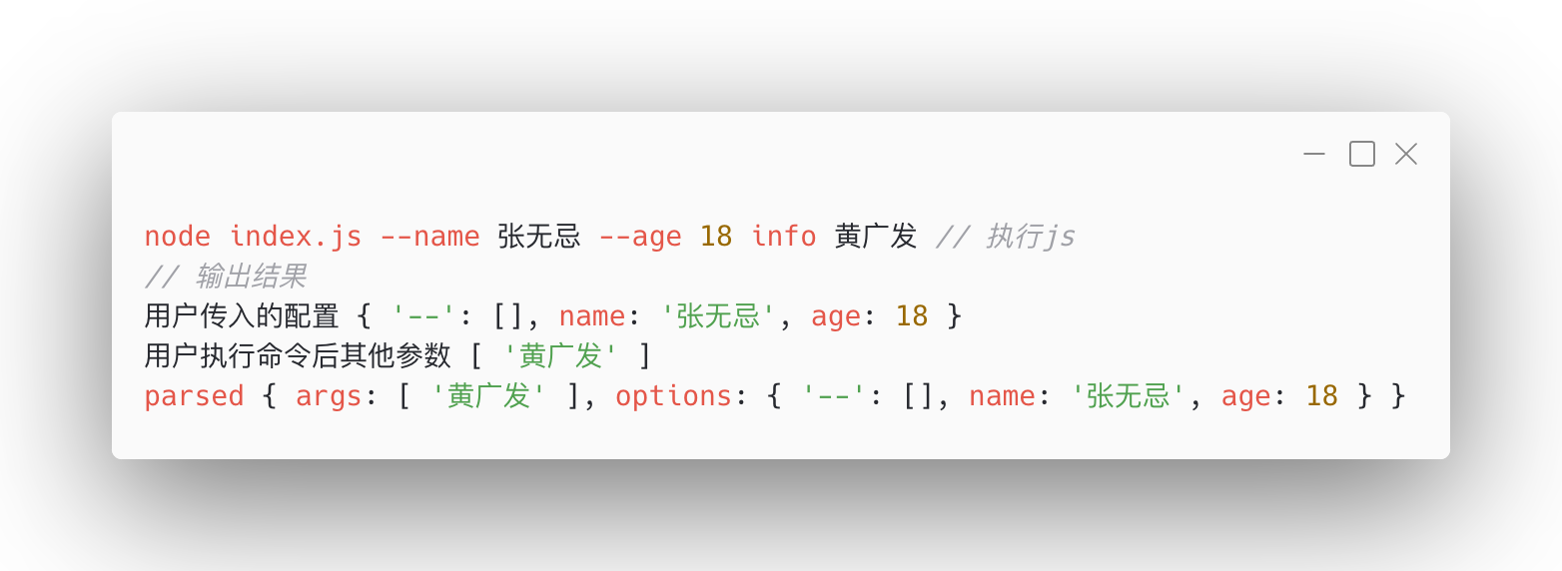

Slide 6
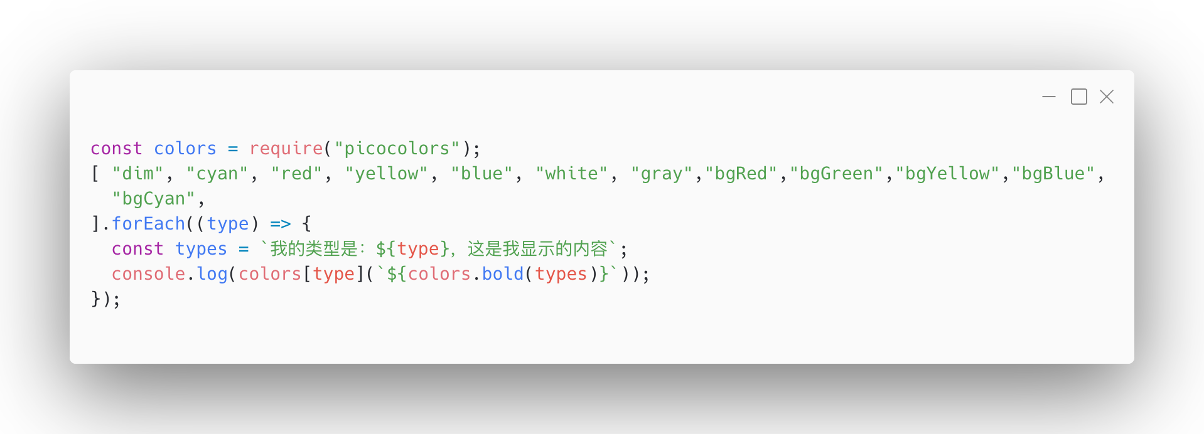
终端颜色字体输出设置包！

Slide 7
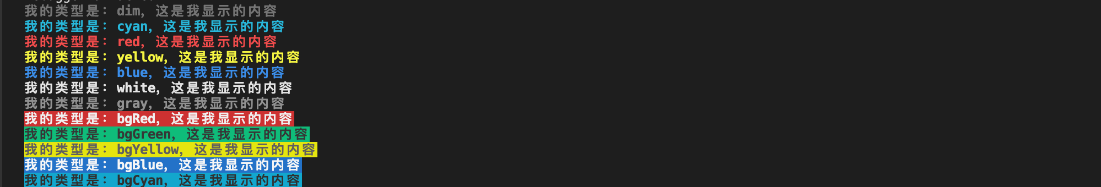

Slide 8
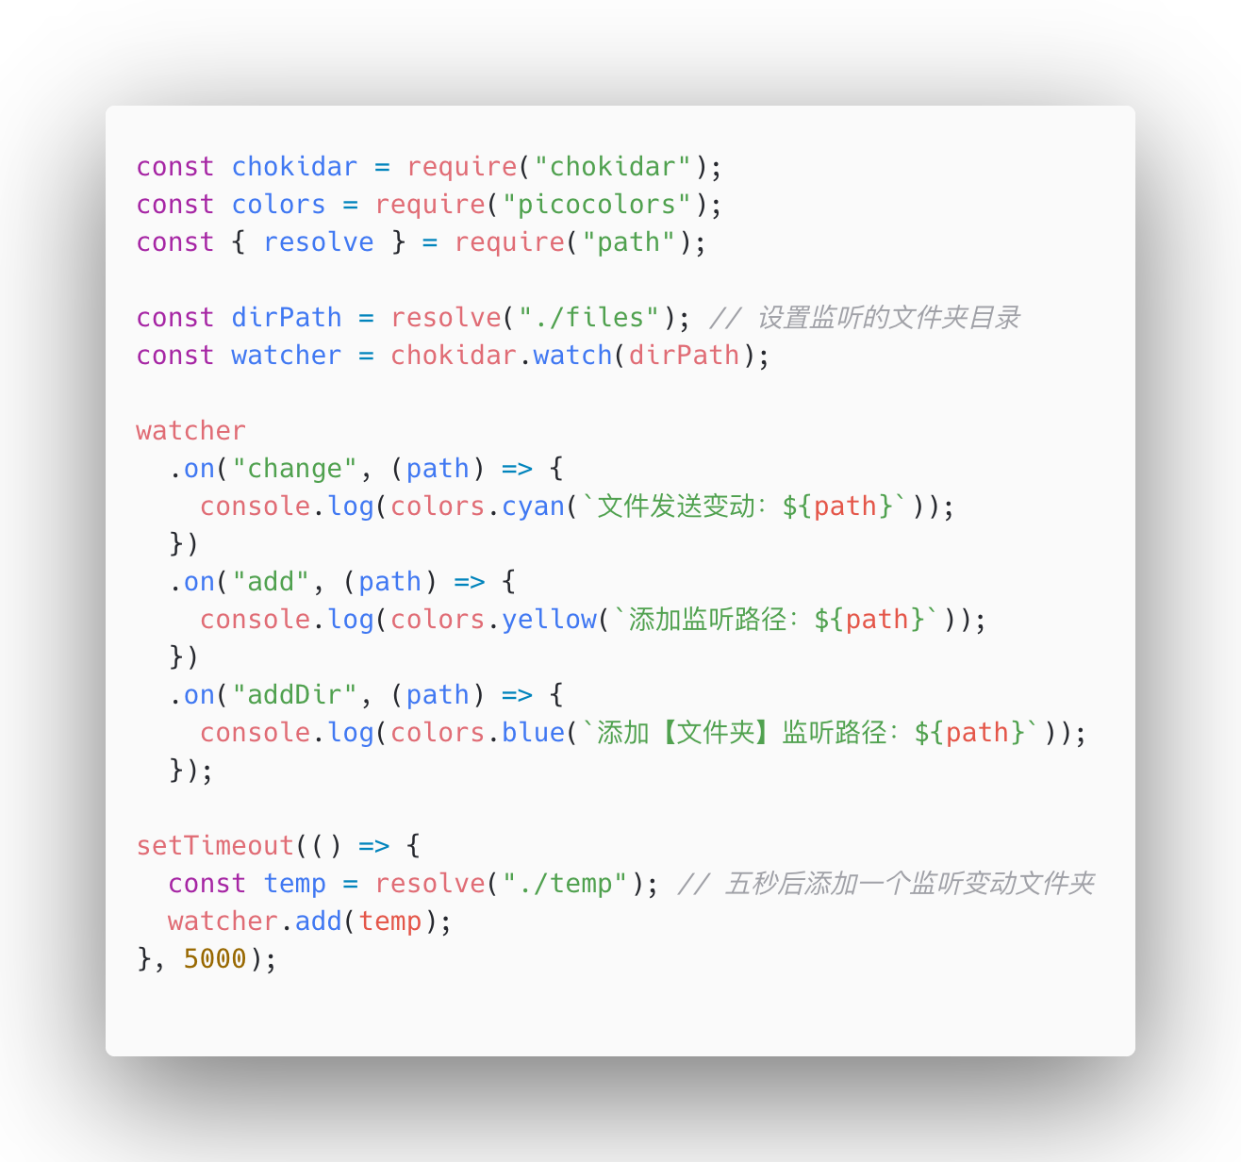
文件变动监听包！

Slide 9
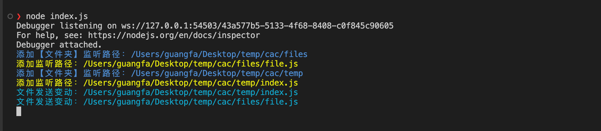

Slide 10
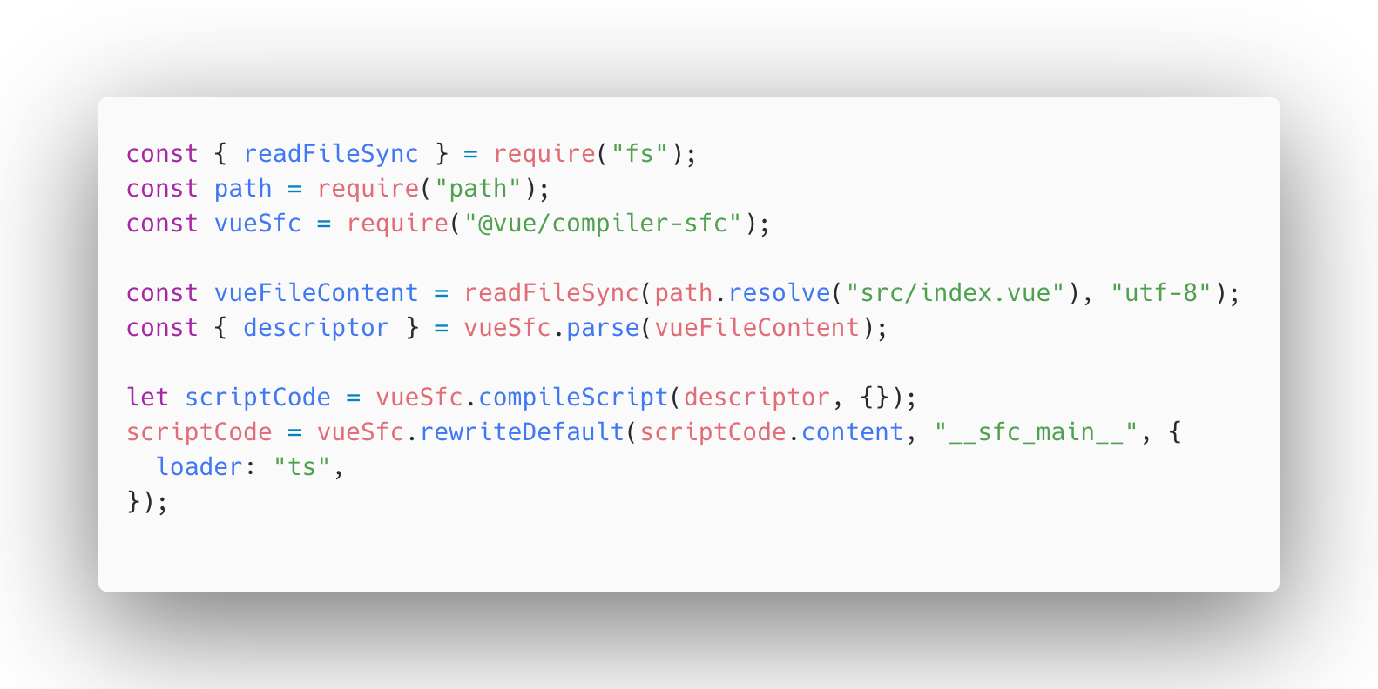

Slide 11
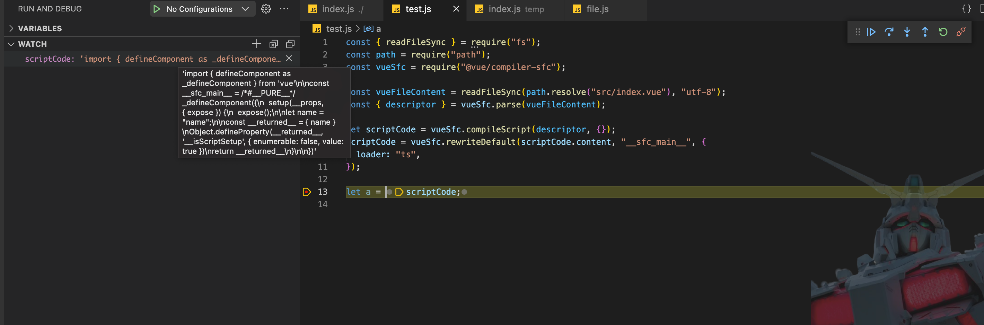

Slide 12
es



connect
http中间件包
launch-editor-middleware
devloot打开编辑器文件
rollup
打包工具
esbuild
打包工具

acorn
快速的Javascript解析器
open
用于自动打开浏览器
....等等

Slide 13
PART TWO
02
启动篇
了解vite初始化到合并配置，最后根据配置启动对应的服务流程！

Slide 14
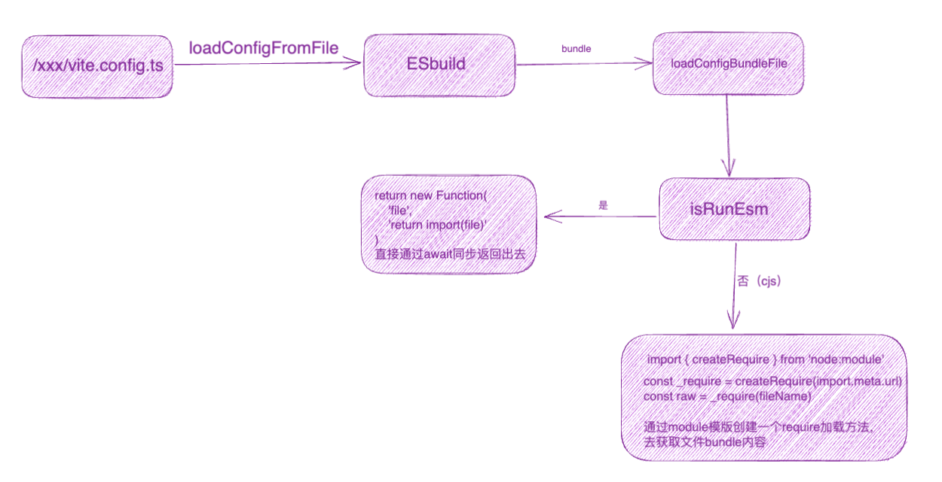
配置文件的加载流程

Slide 15
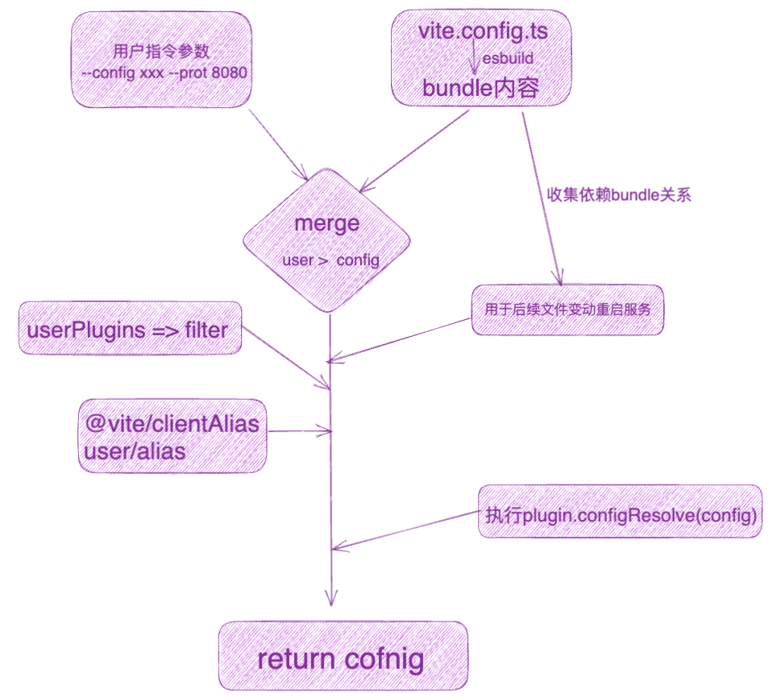
配置合并组装--得到最终配置对象

Slide 16
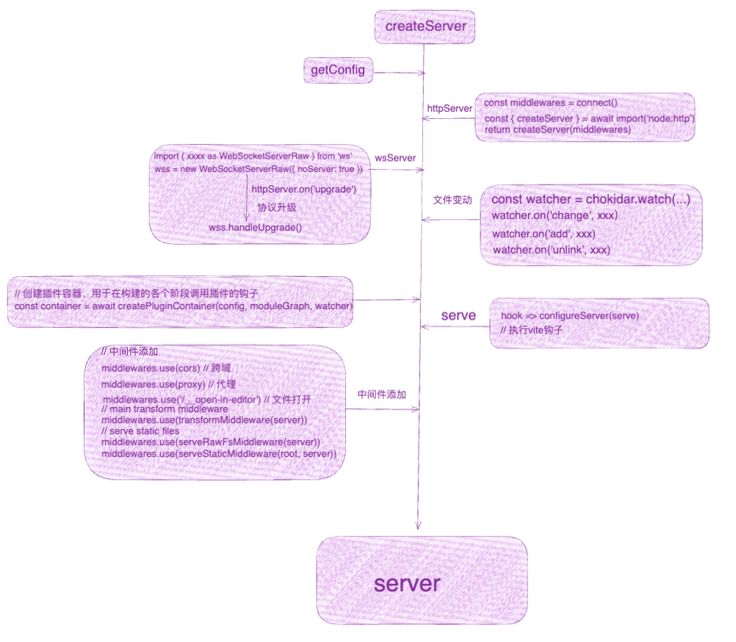
服务的创建

Slide 17
PART three
03
编译篇
学习了解.vue文件是如何转译成script的，如何把.vue文件挂载到页面中！

Slide 18
LOGO
Thank you
谢谢您观赏聆听
Internet Work Report

